Slide 1
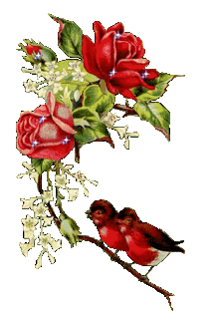
সবাই ভালো আছো তো?
স্বাগতম

Slide 2
মোঃ সফিউর রহমান
সহকারী শিক্ষক
বীরজোয়ান উচ্চ বিদ্যালয়
নিয়ামতপুর,নওগাঁ
আইডি নং- ৭৩৪
বিষয়ঃগণিত
শ্রেণিঃনবম/দশম
অধ্যায়ঃ১৬ (পরিমিতি)
সময়ঃ৫০মিনিট
তাং-১৮/০৫/২০২০

Slide 3
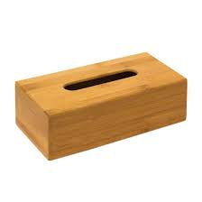
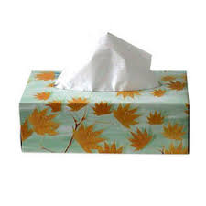
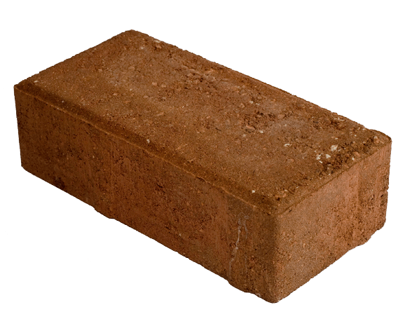
চিত্রগুলি লক্ষ কর
প্রত্যেক বস্তুর তিনটি মাত্রা আছে। যথা দৈর্ঘ্য,প্রস্থ ও উচ্চতা। এ ধরনের বস্তুকে কি বলে?
প্রত্যেক বস্তু ভূমিতে এবং শূন্যে কিছু স্থান দখল করেছে।

Slide 4
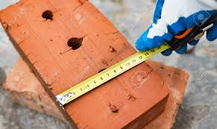
এখানে, আয়তকার ঘনবস্তু কি করা হচ্ছে?

Slide 5
আজকের পাঠ শিরোনাম কি হতে পারে?
এসো, আজ আমরা
“আয়তাকার ঘনবস্তুর পরিমাপ” সম্পর্কে জানবো ।
তোমরা সবাই খাতায় লিখে নাও

Slide 6
শিখনফল
এই পাঠ শেষে শিক্ষার্থীরা-
১।আয়তকার ঘনবস্তুর আয়তন নির্ণয়ের সুত্র প্রতিপাদন করতে পারবে;
২।আয়তকার ঘনবস্তুর কর্ণের দৈর্ঘ্য নির্ণয়ের সুত্র প্রতিপাদন করতে পারবে;
৩।আয়তকার পৃষ্ঠের ক্ষেত্রফল নির্ণয় করতে পারবে এবং সম্পর্কিত গাণিতিক সমস্যা সমাধান করতে পারবে।

Slide 7
আয়তাকার ঘনবস্তু
E
F
H
G
D
C
A
B
তিন জোড়া সমান্তারাল আয়তকার সমতল বা পৃষ্ঠ দ্বারা আবদ্ধ ক্ষেত্রকে আয়তকার ঘনবস্তু বলে।

Slide 8
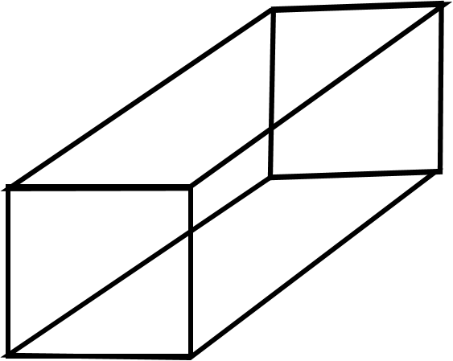
আয়তন নির্ণয়
উচ্চতা c
দৈর্ঘ্য a
প্রস্থ b
এখানে,তিনটি মাত্রা দৈর্ঘ্য, a; প্রস্থ, b এবং উচ্চতা c
সুতরাং আয়তন=দৈর্ঘ্য$×$প্রস্থ$×$ উচ্চতা =abc
আয়তনঃতিনটি মাত্রা দ্বারা সীমাবদ্ধ বা অধিকৃত স্থানকে আয়তন বলে।

Slide 9
একক
কাজ
সময়-৩ মিনিট
কোন আয়তকার ঘনবস্তুর দৈর্ঘ্য,প্রস্থ ও উচ্চতা যথাক্রমে 5,4 ও 3সে,মি হলে আয়তন নির্ণয় কর।

Slide 10
কর্ণের দৈর্ঘ্য নির্ণয়
E
F
H
G
D
C
A
B
মনে করি, ABCDEFGH আয়তকার ঘনবস্তু।এর দৈর্ঘ্য AB=a, প্রস্থ BC=b এবং উচ্চতা AH=c.
এখানে, কর্ণ AF.

Slide 11
E
F
${ ∆ABC এ AC}^{2} ={AB}^{2}+{BC}^{2}$
$$=a^{2}+b^{2}$$
∴ $AC$ $=\sqrt{a^{2}+b^{2}}$
$${∆ACF এ AF}^{2}=\sqrt{{AC}^{2}+{CF}^{2}}$$
$=$ $a^{2}+b^{2}+c^{2}$
$ AF$ $=\sqrt{a^{2}+b^{2}+c^{2}}$
∴ আয়তাকার ঘনবস্তুর কর্ণ = $\sqrt{a^{2}+b^{2}+c^{2}}$
H
G
D
C
A
B
$∴$আয়তকার ঘনবস্তুর কর্ণ=$\sqrt{{দৈর্ঘ্য}^{২}+{প্রস্থ}^{২}+{উচ্চতা}^{২}}$

Slide 12
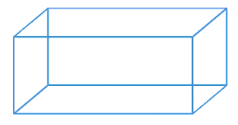
জোড়ায়
কাজ
সময়-৫ মিনিট
উচ্চতা,c=15 সেমি
প্রস্থ,b=20 সেমি
দৈর্ঘ্য,a=25সে,মি
আয়তকার বস্তুটির কর্ণের দৈর্ঘ্য নির্ণয় কর।

Slide 13
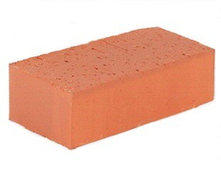
সমগ্রতলের ক্ষেত্রফল
আয়তকার ঘনবস্তুর ৬ টি তল।যেখানে বিপরীত তলগুলো পরস্পর সমান।

Slide 14
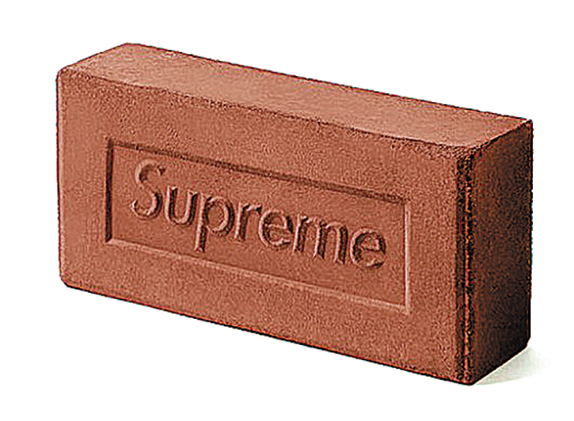
এই দুই পৃষ্ঠের ক্ষেত্রফল ac+ac=2ac
c
a
c
b
এই দুই পৃষ্ঠের ক্ষেত্রফল ab+ab=2ab
a
a
a
c
b
b
$∴$সমগ্রপৃষ্ঠের ক্ষেত্রফল 2(ab+bc+ca)
এই দুই পৃষ্ঠের ক্ষেত্রফল bc+bc=2bc

Slide 15
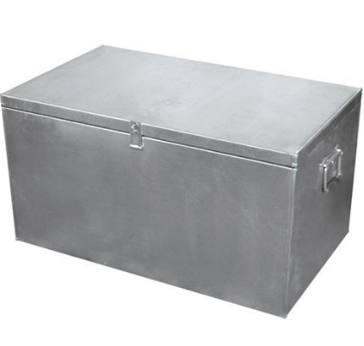
দলীয় কাজ
সময়-৮ মিনিট
উচ্চতা 8 m
প্রস্থ 1০m
দৈর্ঘ্য 15m
বাক্সটির বাইরের মাপ চিত্রে দেওয়া আছে।যদি বাক্সটির পুরত্ব 1 মিটার হয় তাহলে অভ্যন্তরীন তলের ক্ষেত্রফল নির্ণয় কর।

Slide 16
শিখন অর্জন যাচাই
যারা পারবে,প্রথমে আগে হাত তুলবে,তারপর বলবে।
ঘনবস্তু কাকে বলে?
ঘনবস্তুর আয়তন নির্ণয়ের সুত্র কি।
আয়তকার ঘনবস্তুর কর্ণের দৈর্ঘ্য নির্ণয়ের সুত্র বল।
আয়তকার ঘনবস্তুর সমগ্র পৃষ্ঠের ক্ষেত্রফল নির্ণয়ের সুত্র কি?

Slide 17
এ পাঠ সংক্রান্ত তোমাদের আর কোন প্রশ্ন থাকলে বলতে পারো।
?

Slide 18
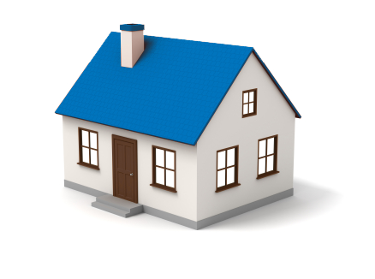
বাড়ির কাজ
একটি আয়তকার ঘনবস্তু 48 বর্গমিটার ক্ষেত্রফল বিশিষ্ট ভূমির উপর দন্ডায়মান।।এর উচ্চতা 3 মিটার এবং কর্ণের দৈর্ঘ্য 13 মিটার।
ঘনবস্তুটির আয়তন নির্ণয় কর।
ঘনবস্তুটির দৈর্ঘ্য ও প্রস্থ নির্ণয় কর।
প্রতি বর্গমিটার 50 টাকা হিসাবে ঐ ঘনবস্তুর সম্পুর্ন পৃষ্ঠ সীসার প্রলেপ দিতে মোট কত খরচ হবে?

Slide 19
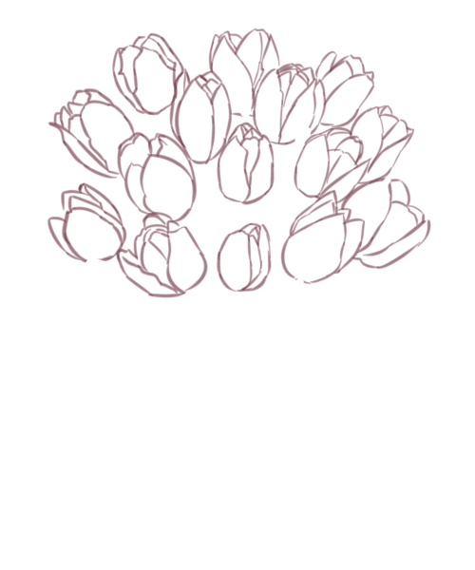
ভালো থাকা হয় যেন।
সবাইকে অনেক ধন্যবাদ

